Slide 1
Designs Patterns : Singleton & DAO
2014-2015

Slide 2
Design Pattern : Singleton
Permet d’assurer qu'il n'existera qu'une et une seule instance dans l'espace et dans le temps d'un bout à l'autre du cycle de vie de l'application.
Il permet :
Le fonctionnement unique de certain services au sein de l'application (ex: connexion à la base de données, système de logging centralisé, gestion de la configuration...)
Peut être appelé par toutes les couches de l'application.

Slide 3
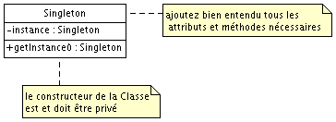
Design Pattern : Singleton
Le constructeur de la classe est en accessibilité privée
Fournir un point d'appel statique avec un standard de nommage existant : getInstance().

Slide 4
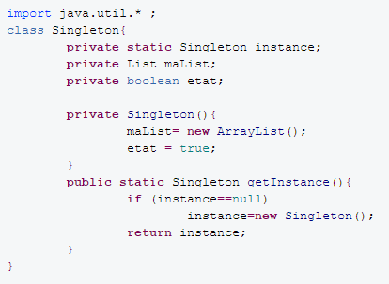
Design Pattern : Singleton
Exemple d’implémentation :

Slide 5
Les Packages
Les principaux packages
entities
interfaces
DAO
Util
Presentation
Test

Slide 6
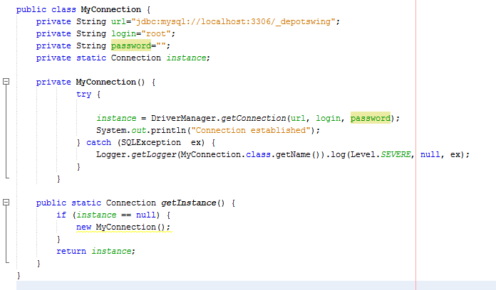
Design Pattern : Singleton
Exemple d’implémentation :

Slide 7
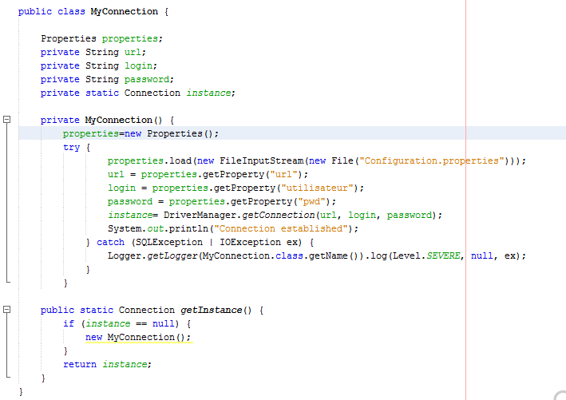
Fichier de configuration
Exemple d’implémentation :
NB : le fichier « Configuration.properties » contient l’url, le pwd et le login de la BD, et est mis à la racine du projet

Slide 8
Design Pattern : Data Access Object
Permet de faire le lien entre la couche d'accès aux données et la couche métier d'une application
Permet de mieux maîtriser les changements susceptibles d'être opérés sur le système de stockage des données (facilite la migration d'un système à un autre (BDD vers fichiers XML, par exemple…))
Permet de regrouper les accès aux données persistantes dans des classes à part.
Propose la création d'une classe DAO par classe entité.
Chaque classe DAO contient les méthodes de liaison avec la base de données :
CRUD (Create, Read, Update, Delete).

Slide 9
Design Pattern : DAO
Les Entités
DAO
Sources de Données
Séparation entre la couche Métier et les données

Slide 10
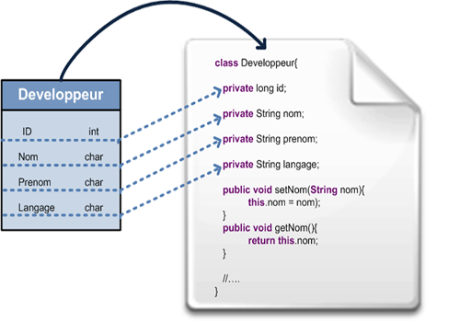
Exemple Entité developpeur

Slide 11
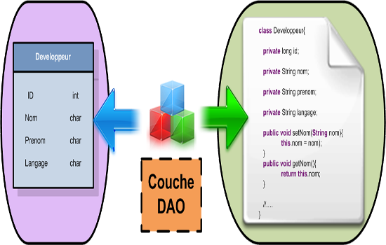
Design Pattern : DAO
Base de données
Entité

Slide 12
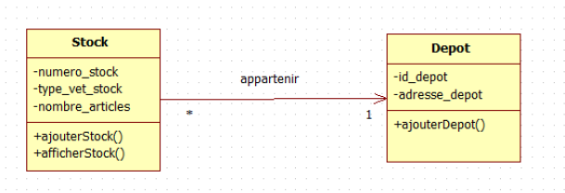
Diagramme de classes

Slide 13
Entité
Créer la classe entité Depot
Générer les constructeurs
Générer les Getters et les Setters

Slide 14
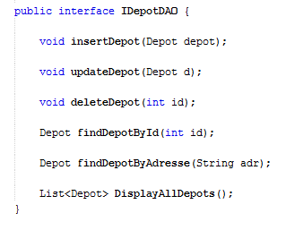
Interfaces DAO
Créer les interfaces qui contiennent les signatures des méthodes CRUD des classe DAO

Slide 15
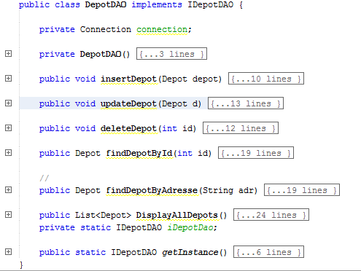
Classes DAO
Créer les classes DAO qui implémentes les interfaces respectifs aux entités

Slide 16
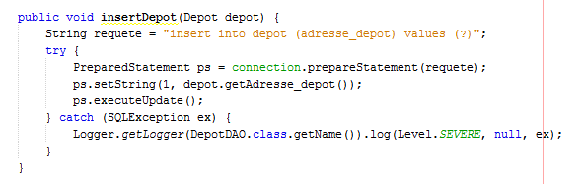
Méthode Insert

Slide 17
Implémentation de la relation entre les classes

Slide 18
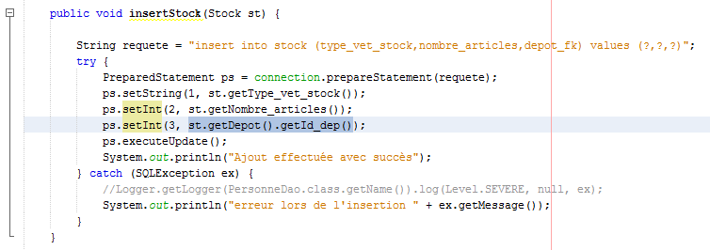
Méthode Insert
NB : La zone sélectionnée reflète la relation entre la classe depot et stock

Slide 19
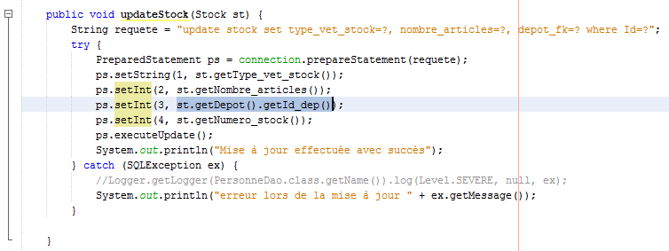
Méthode update

